Slide 1
ΠΑΡΑΘΕΤΙΚΑ ΕΠΙΘΕΤΩΝ
http://users.sch.gr/ipap/Ellinikos%20Politismos/Yliko/Theoria%20arxaia/ParathetikaEpithetwnEpirrimatwn.htm
Επίθετα λέγονται οι λέξεις που δίνουν μια ιδιότητα ή μια ποιότητα στα ουσιαστικά που προσδιορίζουν.
π.χ. σοφὸς ἀνήρ, ὑψηλὸν ὄρος.
Όταν ένα επίθετο δηλώνει μια ιδιότητα κάποιου ουσιαστικού, χωρίς να συγκρίνεται με κάποιο άλλο ουσιαστικό, τότε λέμε ότι το επίθετο είναι θετικού βαθμού.
π.χ. Σωκράτης ἐστιν σοφός.
Όταν ένα επίθετο δηλώνει ότι ένα ουσιαστικό έχει μια ιδιότητα σε μεγαλύτερο βαθμό συγκριτικά με ένα άλλο ουσιαστικό, τότε λέμε ότι το επίθετο είναι συγκριτικού βαθμού.
π.χ. Σωκράτης ἐστιν σοφώτερος Κρίτωνός τε καὶ Νίκωνος.
Όταν ένα επίθετο δηλώνει ότι ένα ουσιαστικό έχει μια ιδιότητα σε πολύ μεγάλο βαθμό συγκριτικά με όλα τα άλλα ουσιαστικά, τότε λέμε ότι το επίθετο είναι υπερθετικού βαθμού (σχετικό υπερθετικό)
π.χ. Σωκράτης ἐστιν σοφώτατος πάντων.
Υπερθετικού βαθμού όμως είναι και το επίθετο που δηλώνει ότι ένα ουσιαστικό έχει μια ιδιότητα σε πολύ μεγάλο βαθμό, χωρίς να συγκρίνεται με άλλα (απόλυτο υπερθετικό).
π.χ. Σωκράτης ἐστιν σοφώτατος.

Slide 2
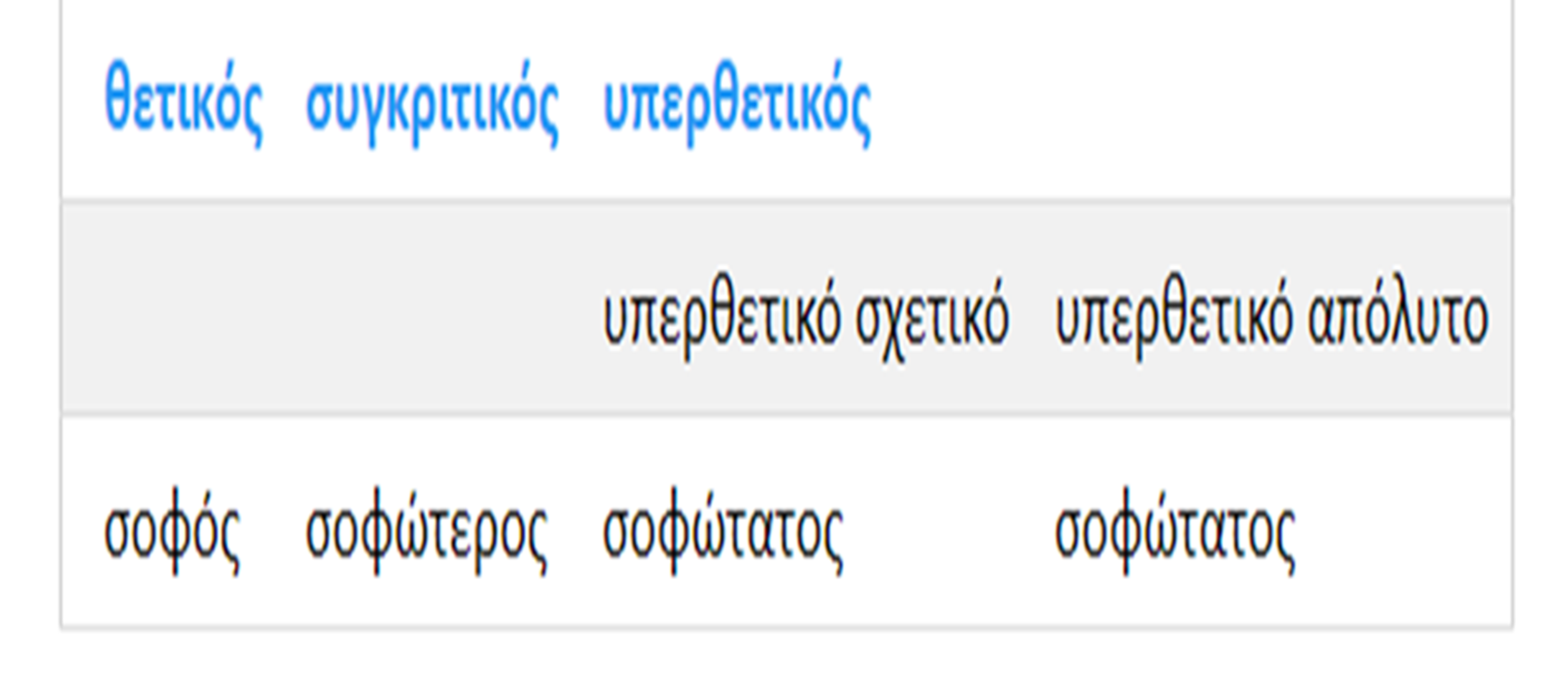
Το συγκριτικό και το υπερθετικό ενός επιθέτου λέγονται μαζί μ' ένα όνομα παραθετικά του επιθέτου.
Τα παραθετικά μπορεί να είναι
είτε μονολεκτικά είτε περιφραστικά

Slide 3
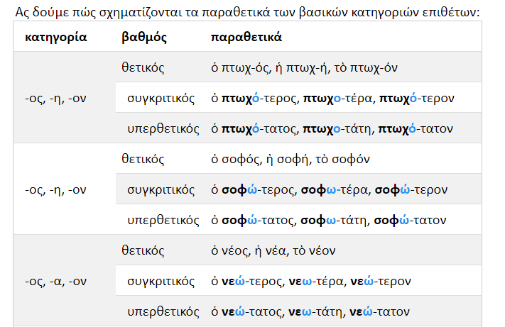
Για να σχηματίσουμε τα παραθετικά,
παίρνουμε το θέμα του επιθέτου από το θετικό βαθμό του αρσενικού και προσθέτουμε τις καταλήξεις:

Slide 4
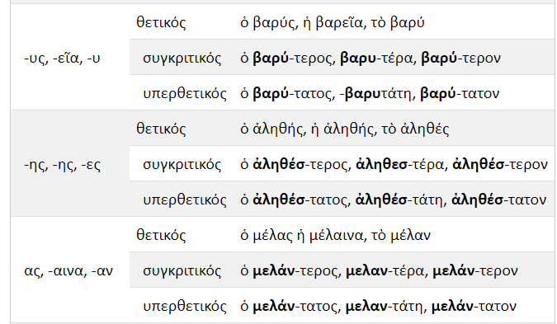

Slide 5
Ποιο από τα δύο -ότερος, -ότατος ή -ώτερος, -ώτατος;
Τα παραθετικά γράφονται με -ο, όταν η παραλήγουσα είναι συλλαβή φύσει μακρόχρονη ή θέσει μακρόχρονη.
Τα παραθετικά γράφονται με -ω, όταν η παραλήγουσα είναι συλλαβή βραχύχρονη.
Εξαίρεση: Τα επίθετα κενός, ξένος, στενός σχηματίζουν τα παραθετικά σε -ότερος, -ότατος.
!!! φύσει μακρόχρονη: αν έχει μακρόχρονο φωνήεν, π.χ. θή-κη, τρώ-γω, κοί-τη, κῆ-ποι
!!! θέσει μακρόχρονη: αν έχει βραχύχρονο φωνήεν, αλλά ύστερα απ' αυτό ακολουθούν στην ίδια λέξη δύο ή περισσότερα σύμφωνα ή ένα διπλό (ζ, ξ, ψ), π.χ. άλ-λος, θερ-μός, τό-ξον

Slide 6
Τι γίνεται όμως αν η παραλήγουσα έχει δίχρονο φωνήεν, δηλαδή -α, -ι, -υ;
Έχουν το δίχρονο μακρό, άρα γράφονται με -o, τα επίθετα:
ἀνιαρός, ἀνιαρ-ότερος, ἀνιαρ-ότατος >
ἰσχυρός, ἰσχυρ-ότερος, ἰσχυρ-ότατος
ψιλός, ψιλ-ότερος,ψιλ-ότατος
φλύαρος, φλυαρ-ότερος,φλυαρ-ότατος
πρᾶος, πρα-ότερος, πρα-ότατος
λιτός, λιτ-ότερος, λιτ-ότατος
αυτά που είναι σύνθετα με β΄συνθετικό τα ουσιαστικά λύπη, κίνδυνος, ψυχή, θυμός, τιμή, νίκη και κῦρος, π.χ.
περί-λυπος, περιλυπ-ότερος, περιλυπ-ότατος // ἐπι-κίνδυνος, ἐπικινδυν-ότερος, ἐπικινδυν-ότατος εὔ-ψυχος, εὐψυχ-ότερος, εὐψυχ-ότατος // μεγά-θυμος, μεγαθυμ-ότερος, μεγαθυμ-ότατος
ἔν-τιμος, ἐντιμ-ότερος, ἐντιμ-ότατος //ἔγ-κυρος, ἐγκυρ-ότερος, ἐγκυρ-ότατος

Slide 7
Έχουν το δίχρονο βραχύ,άρα γράφονται με ω τα επίθετα που λήγουν σε:
-ιος, -ικος, -ιμος, -ινος, π.χ.
ὅσ-ιος, ὁσι-ώτερος, ὁσι-ώτατος
πολιτ-ικός, πολιτικ-ώτερος, πολιτικ-ώτατος
ὠφέλ-ιμος, ὠφελιμ-ώτερος, ὠφελιμ-ώτατος,// δόκ-ιμος, δοκιμ<-ώτερος, δοκιμ-ώτατος.
ἀνθρώπ-ινος, ἀνθρωπιν-ώτερος,// ῥαδ-ινός, ῥαδιν-ώτερος, ῥαδιν-ώτατος
-ακος, -αλος, -αμος, -ανος, -ατος, π.χ.
μαλ-ακός, μαλακ-ώτερος, μαλακ-ώτατος //ἁπ-αλός, ἁπαλ-ώτερος, ἁπαλ-ώτατος
ἰτ-αμός, ή, όν, ἰταμ-ώτερος, ἰταμ-ώτατος//ἀμήχ-ανος, ἀμηχαν-ώτερος, ἀμηχαν-ώτατος
δυν-ατός, δυνατ-ώτερος, δυνατ-ώτατος.
-αρος, -υρος, -χος, π.χ.
καθα-ρός, καθαρ-ώτερος, καθαρ-ώτατος//βδελ-υρός, βδελυρ-ώτερος, βδελυρ-ώτατος
ἥσυ-χος ἡσυχ-ώτερος, ἡσυχ-ώτατος.

Slide 8
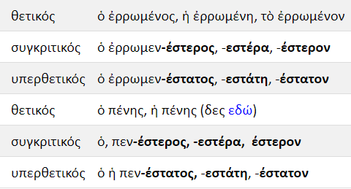
Τα τριτόκλιτα επίθετα σε -ων, -ον (γεν. -ονος) και τα επίθετα ἄκρατος, ἄσμενος, ἐρρωμένος και πένης σχηματίζονται με τις καταλήξεις -έστερος, -έστατος:

Slide 9
Περιφραστικά παραθετικά
Για το σχηματισμό των περιφραστικών παραθετικών χρησιμοποιούμε:
για τον συγκριτικό βαθμό το επίρρημα μᾶλλον εμπρός από το θετικό.
για τον υπερθετικό το επίρρημα μάλιστα, εμπρός από το θετικό.

Slide 10
Παραθετικά μετοχών
Οι μετοχές σχηματίζουν τα παραθετικά τους μόνο περιφραστικά.

Slide 11
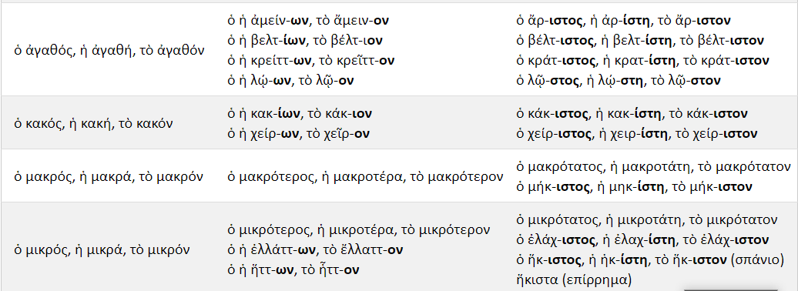
Ανώμαλα παραθετικά
Θετικός συγκριτικός υπερθετικός

Slide 12
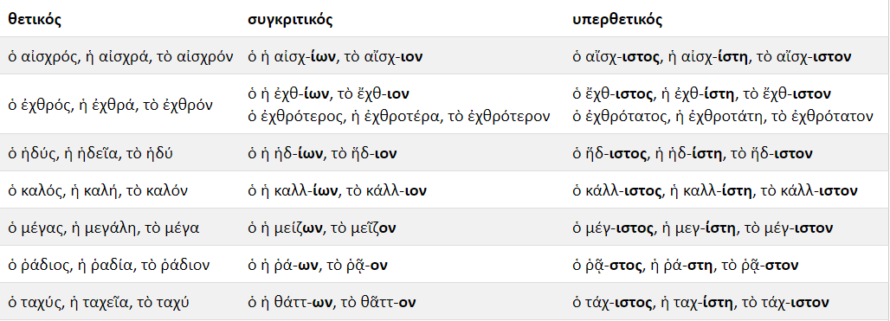

Slide 13
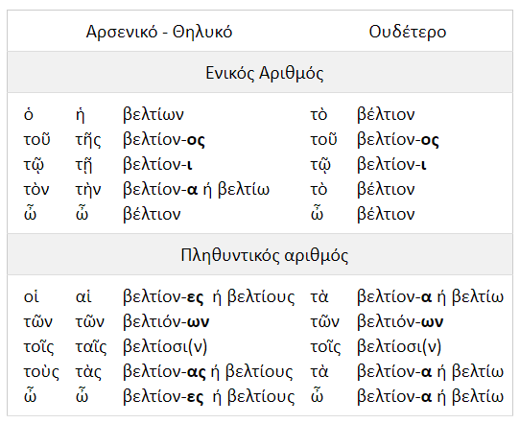
Κλίση των συγκριτικών σε -ίων, -ιον

Slide 14
Επίθετα που δε σχηματίζουν παραθετικά
Μερικά επίθετα δε σχηματίζουν παραθετικά, γιατί φανερώνουν ιδιότητα, ποιότητα ή κατάσταση που δεν παρουσιάζει βαθμούς. Τέτοια επίθετα είναι:
1. Όσα φανερώνουν:
ύλη: λίθινος, ἀργυροῦς, γήινος
τοπική ή χρονική σχέση: χερσαῖος, θαλάσσιος,θερινός, ημερήσιος
μέτρο: σταδιαῖος, πηχυαῖος
καταγωγή: πατρῶος
συγγένεια: μητρικός, πατρικός, ὁμομήτριος
μόνιμη κατάσταση: θνητός, νεκρός
2. μερικά σύνθετα με α' συνθετικό το στερητικό -ἀ: ἀθάνατος, ἄυλος, ἄυπνος, ἄψυχος κ.ά.
3. μερικά σύνθετα με α' συνθετικό το πᾶς ή την πρόθεση ὑπὲρ: πάνσοφος, πάντιμος, πάγκαλος, ὑπερμεγέθης, ὑπέρλαμπρος.
(Τα επίθετα αυτά έχουν ούτως ή άλλως υπερθετική σημασία)

Slide 15
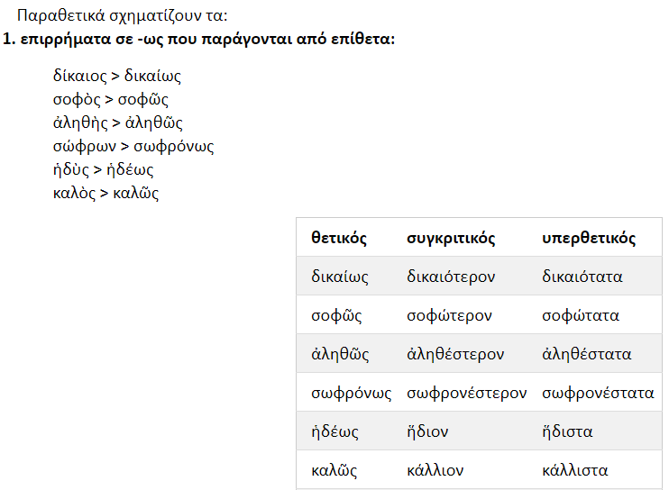
Παραθετικά επιρρημάτων
Σχηματίζονται ως εξής:
α) Ο συγκριτικός βαθμός σχηματίζεται από το συγκριτικό βαθμό του επιθέτου, παίρνοντας την κατάληξη από το ουδέτερο, ενικό αριθμό, αιτιατική.·
β) ο υπερθετικός βαθμός σχηματίζεται από τον υπερθετικό βαθμό του επιθέτου, παίρνοντας την κατάληξη από το ουδέτερο, πληθυντικό αριθμό, αιτιατική..

Slide 16
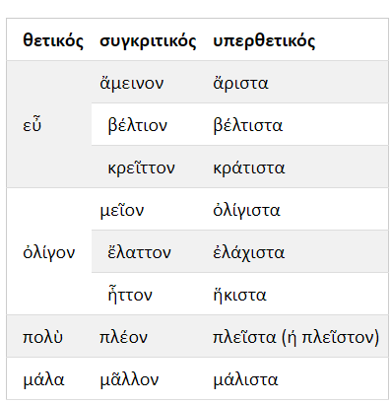
Παραθετικά επιρρημάτων συνέχεια

Slide 17
ΑΣΚΗΣΕΙΣ
1. Να συμπληρώσετε με ο ή με ω το συγκριτικό βαθμό των επιθέτων, λαμβάνοντας υπόψη αν προηγείται μακρά ή βραχεία συλλαβή:
σοφ_τερος ἀνιαρ_τερος
δικαι_τερος χρησιμ _τερος
πτωχ_ τερος ἡσυχ_ τερος
ξηρ_ τερος ἀκινδυν_ τερος
δυνατ_ τερος βασιλικ_ τερος

Slide 18
2. Να σχηματίσετε τον συγκριτικό και τον υπερθετικό βαθμό των παρακάτω επιθέτων.
ΘΕΤΙΚΟΣ ΣΥΓΚΡΙΤΙΚΟΣ ΥΠΕΡΘΕΤΙΚΟΣ
ἡ ὡραία ……………….. …………………..
τό νέον ……………….. …………………..
ὁ φοβερός ……………….. ………………….
τό εὐγενές ………………… ………………….
ὁ ἀληθής ………………….. ……………………
ἡ σώφρων ………………….. ……………………..
τό βραχύ …………….…… ……………………..
ἡ ὑψηλή ………………… …………………
ὁ εὑδαίμων ………………… …………….…..
τὸ σεμνόν ………………… ………………..
ὁ ἐπαρκής ………………… ……………………
τὸ ἅγιον ……………….. ….…………………
ἡ ἔνδοξη ..………………. …………………….

